Slide 1

Проект бюджета на 2018 год и плановый период 2019-2020 годы
Отдел спорта и молодежной политики администрации города Минусинска

Slide 2
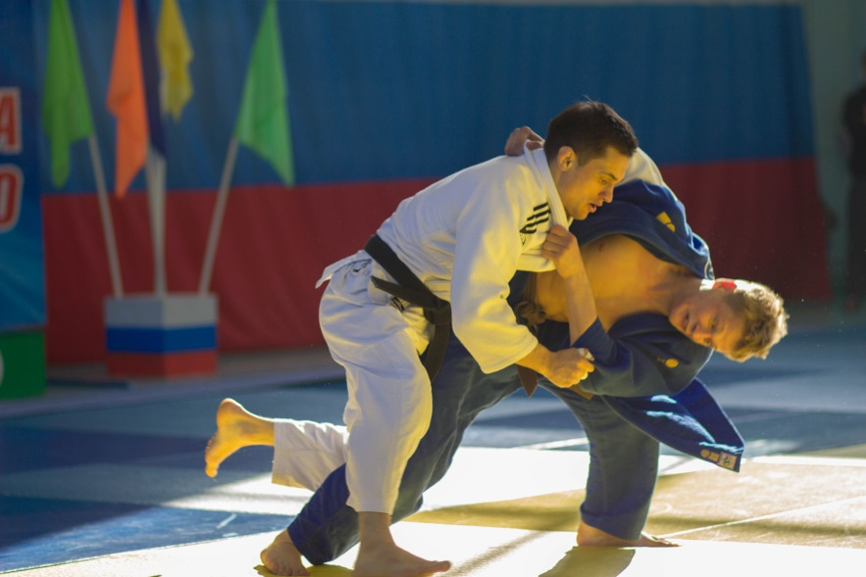
Подведомственные учреждения
Муниципальное бюджетное учреждение «Городские спортивные сооружения»
Муниципальное бюджетное учреждение физкультурно-спортивный клуб «Факел»
Муниципальное бюджетное учреждение дополнительного образования «Специализированная детско-юношеская спортивная школа олимпийского резерва города Минусинска им.В.П. Щедрухина»
Муницпальное бюджетное учреждение Молодежный центр «Защитник»

Slide 3
Субсидии бюджетным учреждениям на 2018 год и плановый период 2019-2020 годы
(выполнение муниципального задания)
Наименование учреждений | Субсидия на выполнение муниципального задания
 | 2018 год | 2019 год | 2020 год
МБУ Горспортсооружения | 19620,65 | 19051,94 | 18489,24
МБУ ФСК Факел | 4992,98 | 4992,98 | 4992,98
МБУ СДЮШОР | 21998,96 | 21998,96 | 21998,96
МБУ МЦ Защитник | 10906,18 | 10906,18 | 10906,18
Итого | 57518,77 | 56950,06 | 56387,36

Slide 4
Субсидии на цели не связанные с финансовым
обеспечением выполнения муниципального задания
за счет средств городского бюджета
на 2018 год и плановый период 2019-2020 годы
Наименование мероприятий | Целевые субсидии, тыс. рублей
 | 2018год | 2019 год | 2020 год
Приобретение основных средств для нужд подведомственных учреждений | 1838,33 | 300,00 | 300,00
Создание безопасных и комфортных условий функционирования учреждений | 995,50 | 0,00 | 0,00
Обслуживание и функционирование сооружения для газоснабжения у «Вечного огня» на площади «Мемориал Победы» | 299,00 | 0,00 | 0,00
Трудовые муниципальные отряды | 656,00 | 470,00 | 470,00
Софинансирование по субсидии на поддержку молодежных центров | 283,80 | 283,80 | 283,80
Итого | 4072,63 | 1053,80 | 1053,80

Slide 5
Муниципальные программы
отдела спора и молодёжной политики
Муниципальная программа «Физическая культура и спорт в муниципальном образовании город Минусинск» | Муниципальная программа «Молодежь Минусинска»
Основные задачи:
Развитие массовой физической культуры и спорта, проведение спортивных мероприятий | Создание условий успешной социализации и эффективной самореализации молодежи г. Минусинска
Разработка и реализация комплекса мер по пропаганде физической культуры и спорта как важнейшей составляющей здорового образа жизни | Создание условий для дальнейшего развития и совершенствования системы патриотического воспитания
Формирование системы подготовки спортивного резерва, Совершенствование финансового обеспечения физкультурно-спортивной деятельности | Государственная поддержка в решении жилищной проблемы молодых семей, признанных в установленном порядке нуждающимися в улучшении жилищных условий
укрепление материально – технической и спортивной базы для занятий физической культурой и спортом | Создание условий для поддержки и развития социально ориентированных некоммерческих организаций

Slide 6
Муниципальная программа «Физическая культура и спорт в муниципальном образовании город Минусинск»
подпрограмма 1 «Развитие массовой физической культуры и спорта»
подпрограмма 2 «Развитие системы подготовки спортивного резерва»
подпрограмма 3 «Выполнение муниципальных функций в установленной форме»

Slide 7
Муниципальная программа «Молодежь Минусинска»
подпрограмма 1 «Вовлечение молодежи города Минусинска в социальную практику»
подпрограмма 2 «Патриотическое воспитание молодежи города Минусинска»
подпрограмма 3 «Обеспечение жильем молодых семей в муниципальном образовании город Минусинск»
подпрограмма 4 «Поддержка социально ориентированных некоммерческих организаций города Минусинска»

Slide 8
Основные целевые показатели на 2018 год и плановый период 2019-2020 годы
Показатели | Ед. | 2018 год | 2019 год | 2020 год
Цель муниципальной программы «Физическая культура и спорт»: Создание и оптимизация условий, обеспечивающих возможность для жителей города вести здоровый образ жизни, систематически заниматься физической культурой и спортом (включая спорт высших достижений), получить доступ к развитой спортивной инфраструктуре
1. Единовременная пропускная способность спортивных сооружений | чел | 2400 | 2400 | 2400
2. Доля учащихся и студентов, систематически занимающихся физической культурой и спортом от общей численности учащихся и студентов | % | 64,31 | 64,31 | 64,31
3. Количество занимающихся физической культурой и спортом в спортивных клубах и клубах по месту жительства | чел | 3377 | 3377 | 3377
4. Доля граждан, выполнивших нормативы Всероссийского физкультурно-спортивного комплекса «Готов к труду и обороне» (ГТО), в общей численности населения, принявшего участие в выполнении нормативов Всероссийского физкультурно-спортивного комплекса «Готов к труду и обороне» (ГТО) | % | 33 | 35 | 35
5.Удельный вес занимающихся в группах спортивного совершенствования, и высшего спортивного мастерства | % | 1,83 | 1,83 | 1,83
6.Удельный вес занимающихся в группах спортивного совершенствования и высшего спортивного мастерства к общему числу занимающихся в учреждениях физкультурно-спортивной направленности | % | 1,92 | 1,92 | 2,01

Slide 9
Основные целевые показатели на 2018 год и плановый период 2019-2020 годы
Показатели | Ед. | 2018 год | 2019 год | 2020 год
Цель муниципальной программы «Молодежь Минусинска»: Создание условий для развития потенциала молодежи г. Минусинска и повышения уровня ее конкурентоспособности во всех сферах общественной жизни
1.Доля молодежи, проживающей в г. Минусинске, получившей информационные услуги | % | 23,70 | 23,70 | 23,70
2.Количество созданных рабочих мест для несовершеннолетних граждан, проживающих в г. Минусинске | ед. | 100 | 100 | 100
3.Удельный вес молодых граждан, проживающих в г. Минусинске, вовлеченных в социально-экономические молодежные проекты, к общему количеству молодых граждан, проживающих в г. Минусинске | % | 26,30 | 26,30 | 26,30
4.Удельный вес благополучателей – граждан, проживающих в г. Минусинске, получающих безвозмездные услуги от участников молодежных гражданско-патриотических проектов | % | 32,8 | 32,8 | 32,8
5. Доля молодых семей, улучшивших жилищные условия за счет полученных социальных выплат, к общему количеству молодых семей, состоящих на учете нуждающихся в улучшении жилищных условий | % | 5,88 | 5,88 | 5,88
6.Доля молодых семей, получивших свидетельства о выделении социальных выплат на приобретение или строительство жилья и реализовавших свое право на улучшение жилищных условий за счет средств социальной выплаты, в общем количестве молодых семей, получивших свидетельства о выделении социальной выплаты на приобретение или строительство жилья, - претендентов на получение социальной выплаты в текущем году на конец планируемого года | % | 100 | 100 | 100
7.Количество созданных СО НКО, имеющих статус юридического лица | ед. | 2 | 0 | 0
8.Количество мероприятий и проектов, реализованных СО НКО на территории г. Минусинска | ед. | 15 | 0 | 0

Slide 10
Объём финансирования
Муниципальных программы
отдела спора и молодёжной политики
Муниципальная программа «Физическая культура и спорт в муниципальном образовании город Минусинск» | Муниципальная программа «Молодежь Минусинска»
Всего: 149147,16 тыс. рублей | Всего: 41269,75 тыс.рублей
2018 год – 52 004,98 тыс. рублей 2019 год – 48 852,44 тыс. рублей 2020 год – 48 289,74 тыс. рублей | 2018 год – 15 111,79 тыс. рублей 2019 год – 13 078,98 тыс. рублей 2020 год – 13 078,98 тыс. рублей

Slide 11
Финансирование муниципальной программы
«Физическая культура и спорт»
Наименование подпрограммы | Объем финансирования (тыс. руб.)
 | 2018 год | 2019 год | 2020 год
Подпрограмма «Развитие массовой физической культуры и спорта» | 25971,13 | 24344,92 | 23782,22
Подпрограмма «Развитие системы подготовки спортивного резерва» | 23475,29 | 21998,96 | 21998,96
Подпрограмма «Выполнение муниципальных функций в установленной форме» | 2558,56 | 2508,56 | 2508,56
Итого | 52004,98 | 48852,44 | 48289,74

Slide 12
Финансирование муниципальной программы
«Молодежь Минусинска»
Наименование подпрограммы | Объем финансирования (тыс. руб.)
 | 2018 год | 2019 год | 2020 год
Подпрограмма «Вовлечение молодежи города Минусинска в социальную практику» | 13276,58 | 12945,58 | 12945,58
Подпрограмма «Патриотическое воспитание молодежи города Минусинска» | 432,40 | 133,40 | 133,40
Подпрограмма «Обеспечение жильем молодых семей в муниципальном образовании город Минусинск» | 999,81 | 0,00 | 0,00
Подпрограмма «Поддержка социально ориентированных некоммерческих организаций города Минусинска» | 403,00 | 0,00 | 0,00
Итого | 15111,79 | 13078,98 | 13078,98

Slide 13
Приоритетные задачи отрасли спорта и молодежной политики
на 2018 год
Муниципальная программа «Физическая культура и спорт в муниципальном образовании город Минусинск» | Муниципальная программа «Молодежь Минусинска»
развитие устойчивой потребности всех категорий населения муниципального образования к здоровому образу жизни, формирование мотивации к регулярным занятиям физической культурой и спортом посредством проведения, участия в организации официальных физкультурных, спортивных мероприятий на территории муниципального образования, направления команд по видам спорта на спортивно-массовые мероприятия за пределами муниципального образования. развитие и совершенствование инфраструктуры, материально-технической базы физической культуры и спорта. совершенствование системы мероприятий, направленных на поиск и поддержку талантливых, одаренных детей. развитие кадровой политики подготовки спортивного резерва. | Организация досуга детей, подростков и молодежи. организация мероприятий, направленных на формирование системы развития талантливой и инициативной молодежи, развитие творческого, профессионального, интеллектуального потенциалов подростков и молодежи. организация мероприятий, направленных на гражданское и патриотическое воспитание молодежи, воспитание толерантности, формирование правовых, культурных и нравственных ценностей. оказание государственной поддержки молодым семьям, нуждающимся в жилых помещениях, путем предоставления им социальных выплат. оказание поддержки для развития социально ориентированных некоммерческих организаций, осуществляющих свою деятельность на территории г.Минусинск.

Slide 14

Благодарю за внимание!

